Slide 1
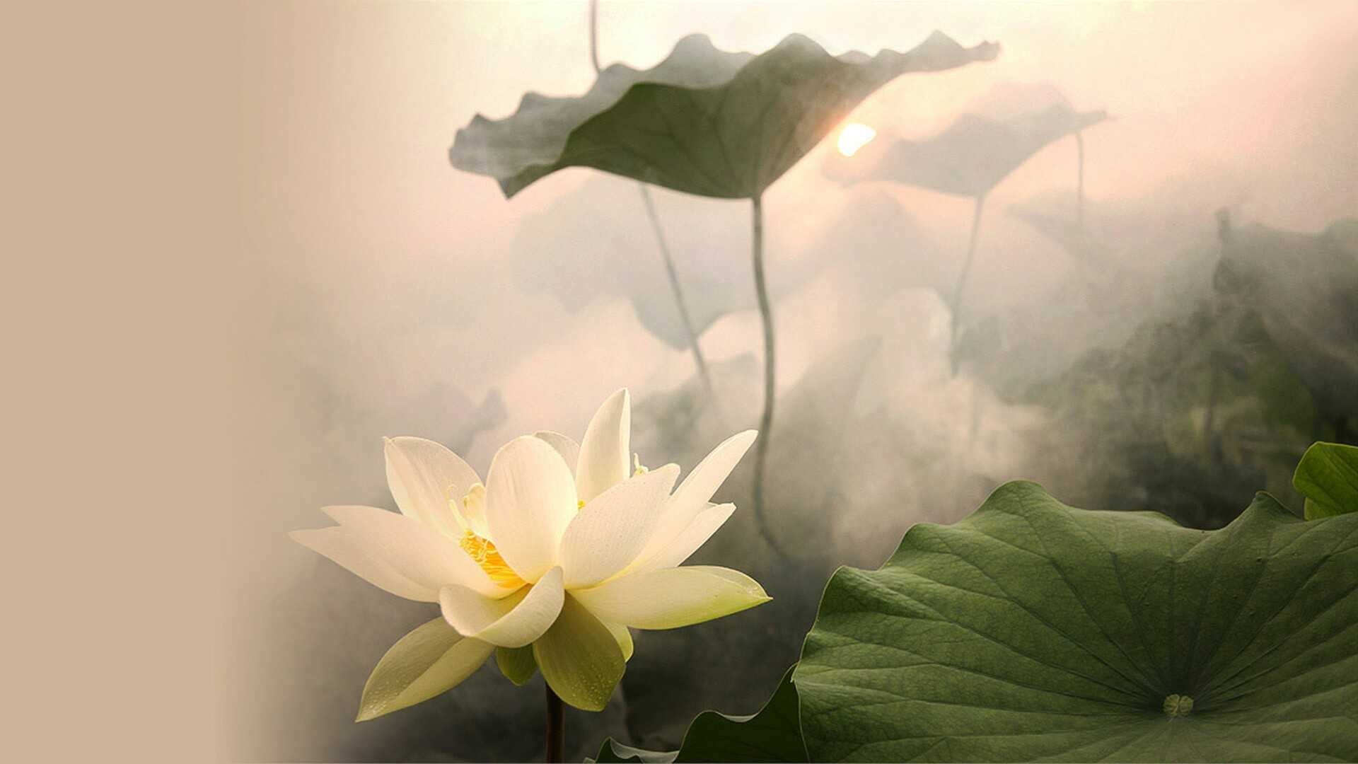
人教版三年级下册
3.荷花
肥西县董岗中心学校 柯慧玲

Slide 2
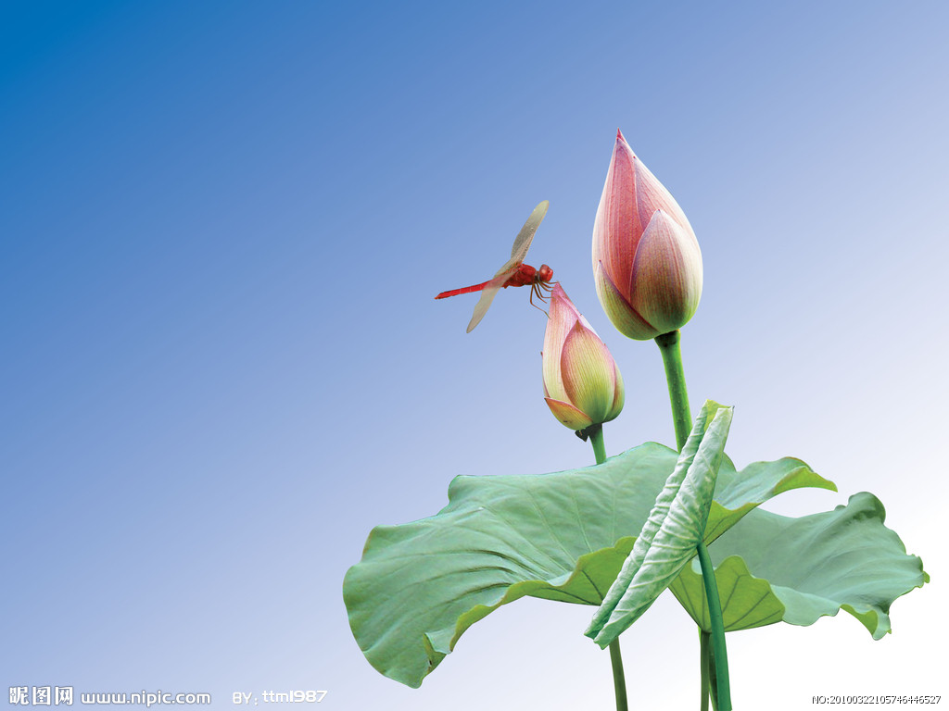
小池
杨万里
泉眼无声惜细流，
树阴照水爱晴柔。
小荷才露尖尖角，
早有蜻蜓立上头。

Slide 3
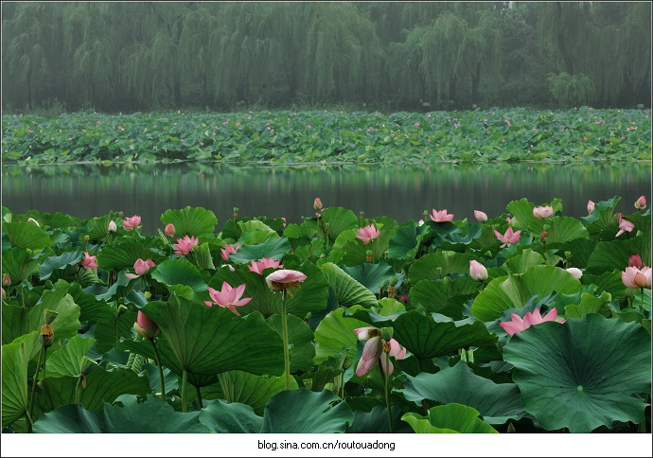
看到这样一池荷花，你有什么感受？

Slide 4
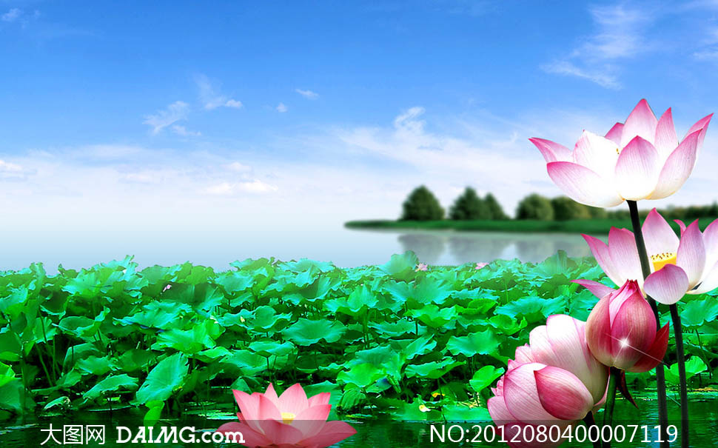
自读课文第一段，说说作者为什么会去看荷花？心情是怎样的？找出表示作者心情的词语。

Slide 5
学习第二自然段，画出你喜欢的词语或句子。

Slide 6
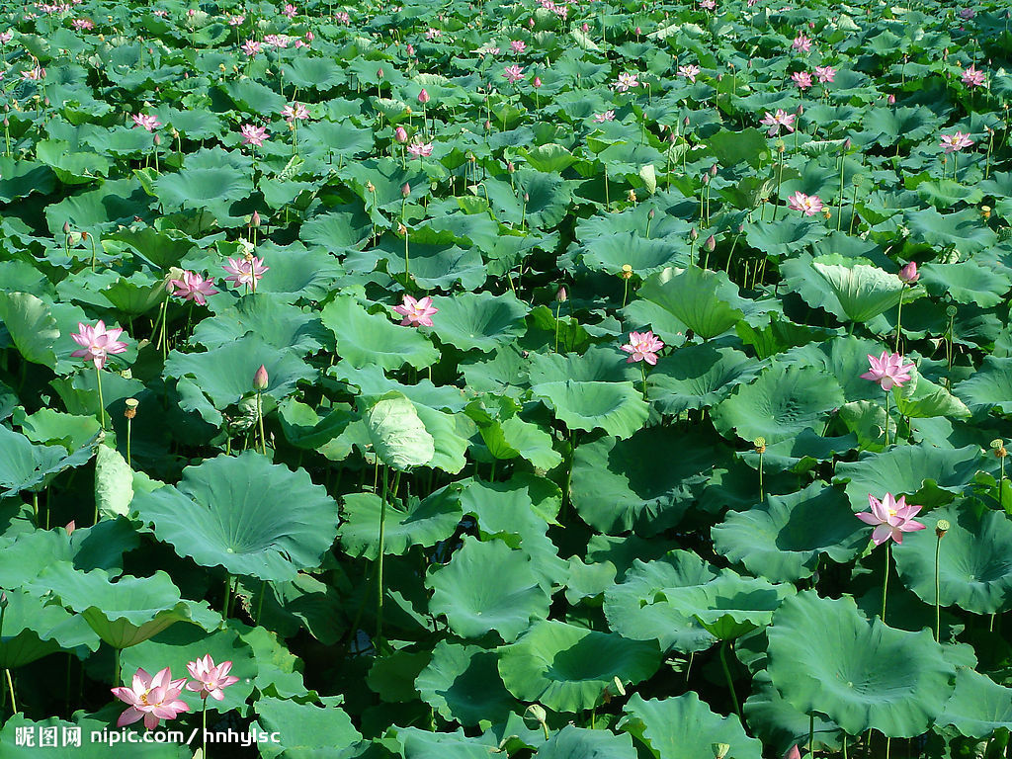
荷叶挨挨挤挤的，像一个个碧绿的大圆盘。

Slide 7
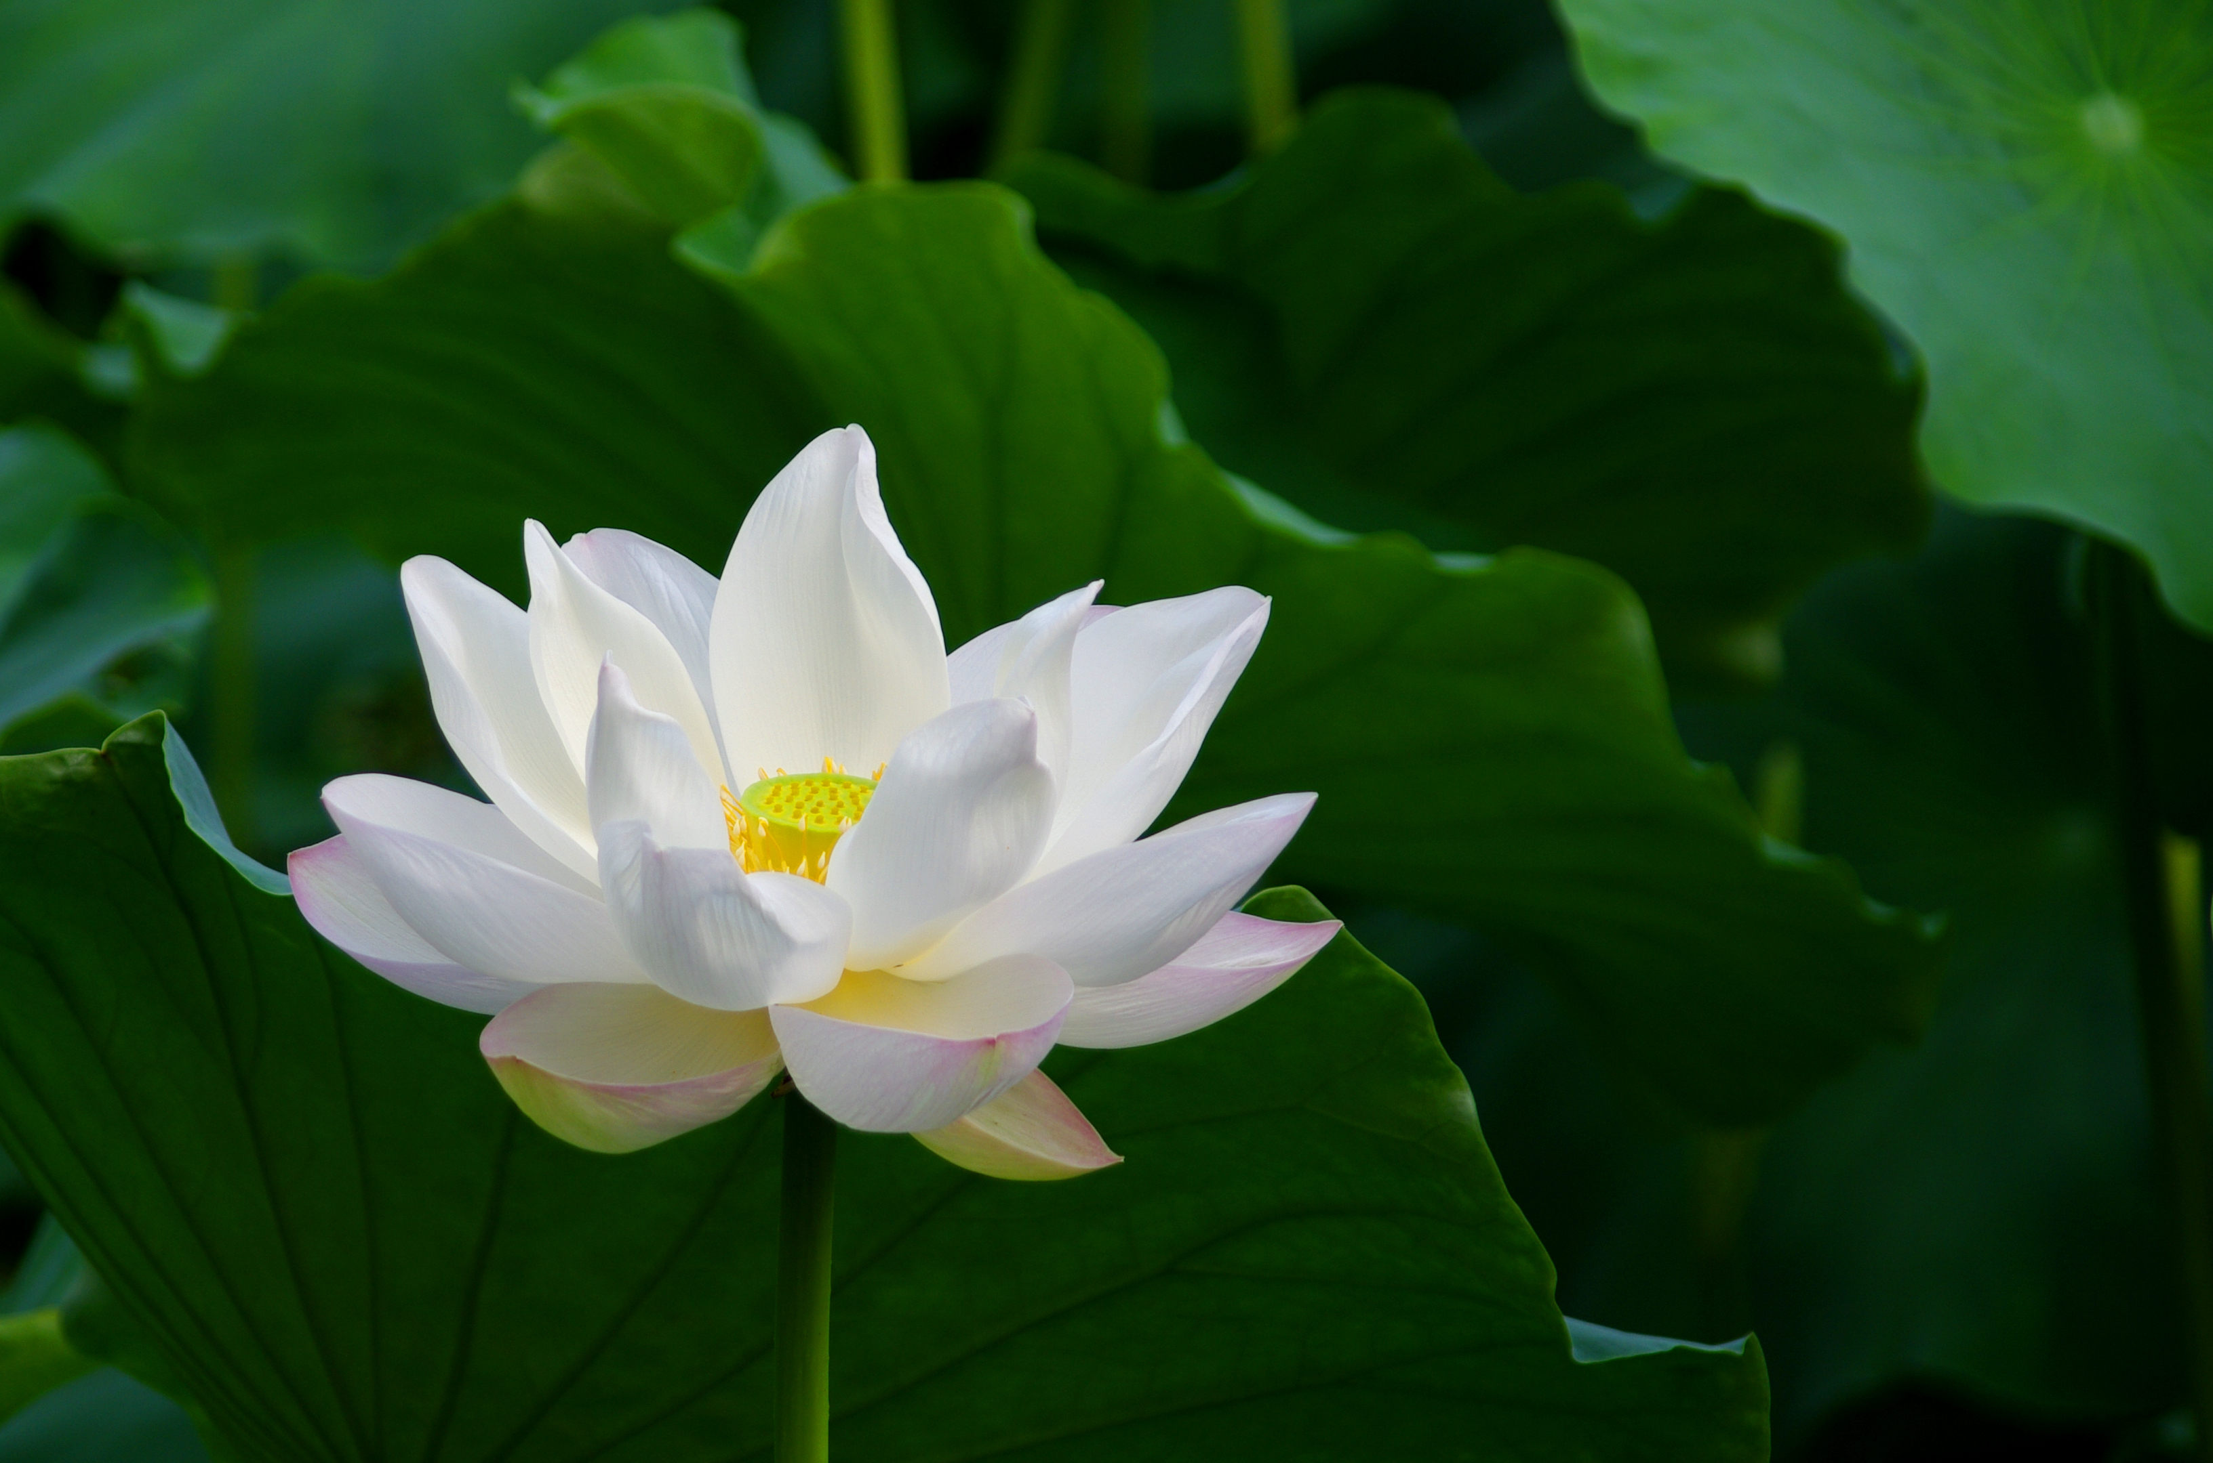
白荷花在这些大圆盘之间冒出来。

Slide 8
白荷花在这些大圆盘之间________冒出来。

Slide 9
白荷花在这些大圆盘之间_________冒出来,仿佛____________________。

Slide 10
学习第三自然段，荷花只有这一朵吗？

Slide 11
有的才……有的全都……有的还是……

Slide 12
如果把眼前的这一池荷花看作一大幅活的画，那画家的本领可真了不起。

Slide 13
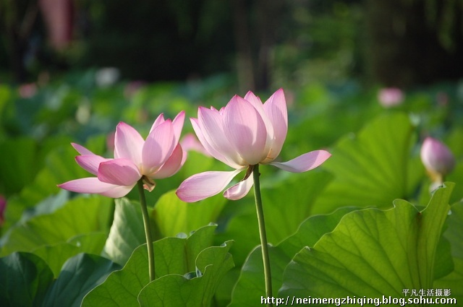
我们跟随作者来到了美丽的荷花池边，只见波光粼粼的水面上，挨挨挤挤的荷叶间，一朵朵婀娜多姿的荷花亭亭玉立，它们千姿百态，清香怡人，伸出手摸摸那荷叶，多么的油滑；摸摸那花瓣儿，多么的细腻；把鼻子凑近去闻一闻，一股清香沁人心脾，“我忽然觉得自己仿佛就是…….”

Slide 14
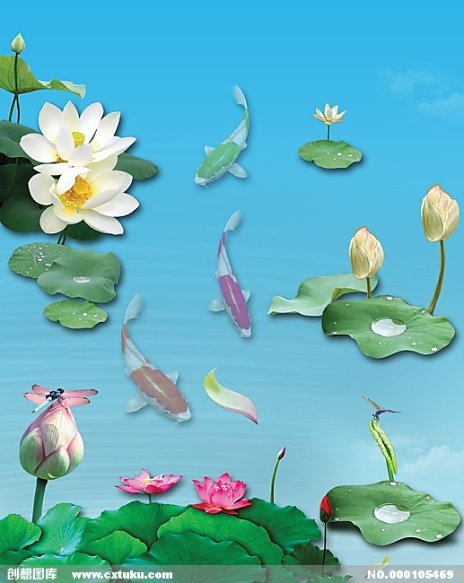
蜻蜓游来了，告诉我：
鱼儿游来了，告诉我：

Slide 15
拓展阅读：
大家有没有欣赏够？老师也没有看够呢！我们再一起来欣赏一下这婀娜美艳的荷花图。

Slide 16
《晓出净慈寺送林子方》
杨万里
毕竟西湖六月中，
风光不与四时同。
接天莲叶无穷碧，
映日荷花别样红。

Slide 17
打开阅读材料，让我们走进大自然，领略大自然的美丽。

Slide 18
拓展写话：
课文第二自然段在写作上有什么特殊？作者在写荷花的时候，先写了荷叶的美，这叫环境烘托。我们在平时写作时也可以用这个办法。请大家模仿写一个片段。

Slide 19
世界上并不缺少美，而是缺少发现美的眼睛！希望同学们平时可以多留心观察，善于发现我们身边的美！

